Slide 1
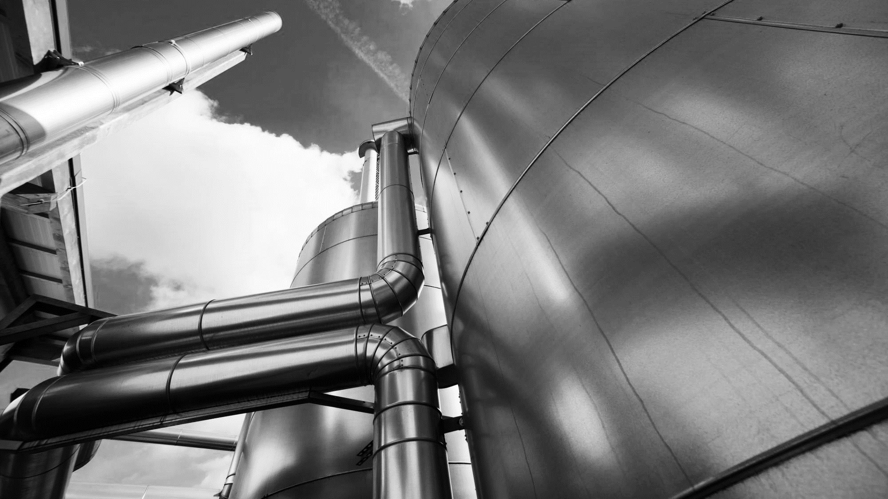



Senado Federal
Comissão de Constituição, Justiça e Cidadania
Audiência Pública
Reforma Tributária
20 de Setembro de 2023

Slide 2
Institucional
As três entidades representam:
Capacidade de processamento de oleaginosas: 52 milhões toneladas/ano (66% do total).
Biodiesel: 11 milhões m3 (82% do total).
Exportações de soja: 60 milhões de toneladas (75% do total).
Preocupações setoriais com a Reforma Tributária:
Devolução dos créditos na exportação com rapidez e sem gerar impactos no fluxo de caixa dos exportadores (PEC 45 OK).
Aproveitamento dos créditos anteriores, de ICMS (PEC 45 OK ) e PIS/COFINS.
Aplicação da monofasia de combustíveis de forma integral, inclusive com aproveitamento dos créditos na entrada (PEC 45 OK).
Estímulo à agregação de valor, tema central das nossas contribuições nesta audiência pública.

Slide 3
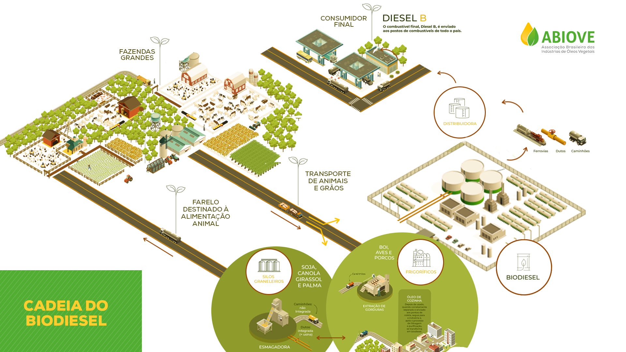


Cadeia Produtiva Longa

Slide 4
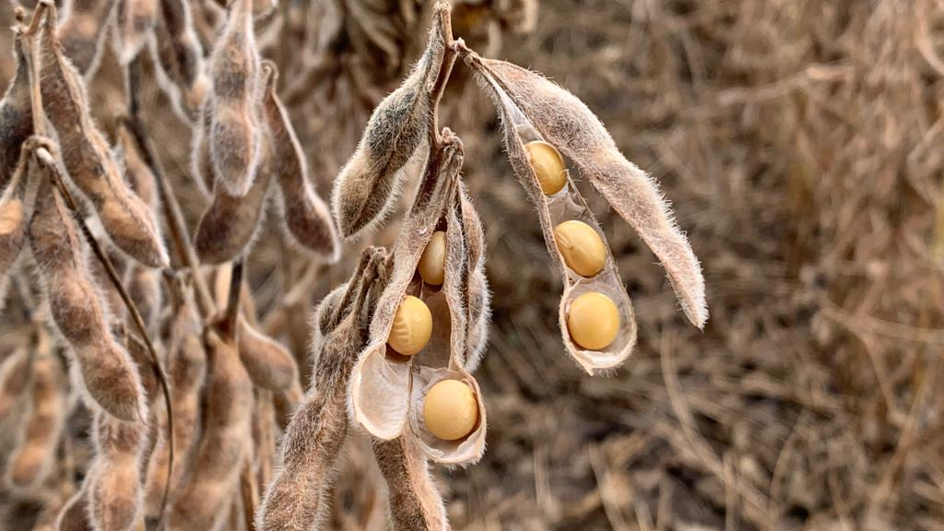
PIB: POTENCIAL DE ADICIONAR MAIS VALOR DOS PROCESSADOS
TOTAL CADEIA PRODUTIVA: R$ 673,7 BILHÕES
Total agroindústria: R$ 76.954
Figura - PIB dos segmentos da cadeia da soja e do biodiesel em 2022 (em R$ milhões)
Fonte: CEPEA e ABIOVE
Notes:
TODOS ESSES PIBS CRESCERAM EM VOLUME ENTRE 2010 E 2022
Como usualmente ocorre, a maior agregação de PIB foi dos agrosserviços: R$ 362,54 bilhões em 2022 (+51% em volume frente a 2010). Esse valor estima o que foi gerado pelos serviços ao atuarem na cadeia produtiva.
O segmento de insumos gerou PIB de 42,1 bilhões em 2022 (+109% frente a 2010, em volume), expressividade relacionada à alta demanda da soja.
- A soja gerou R$ 192,1 bilhões em 2022 (+53% frente a 2010, em volume), dimensão compatível com a sua dominância no contexto da agropecuária.
- Na agroindústria, foi gerado PIB de quase R$ 77 bilhões em 2022 (+46% frente a 2010): R$ 57,7 bilhões pela indústria de esmagamento e refino (+44% frente a 2010), R$ 10,3 bilhões pela de rações (+20% frente a 2010) e R$ 8,9 bilhões pela do biodiesel (+162% frente a 2010).

Slide 5
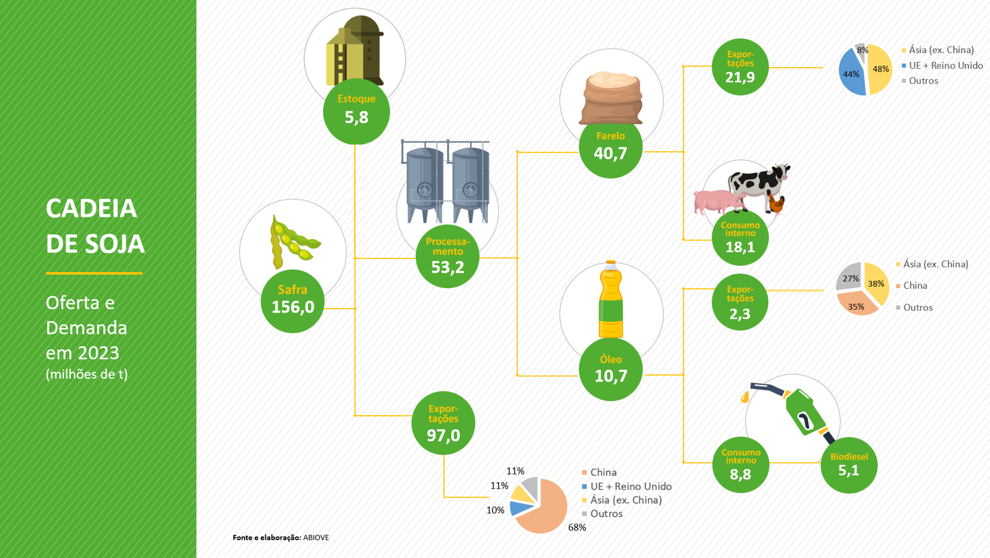

Slide 6
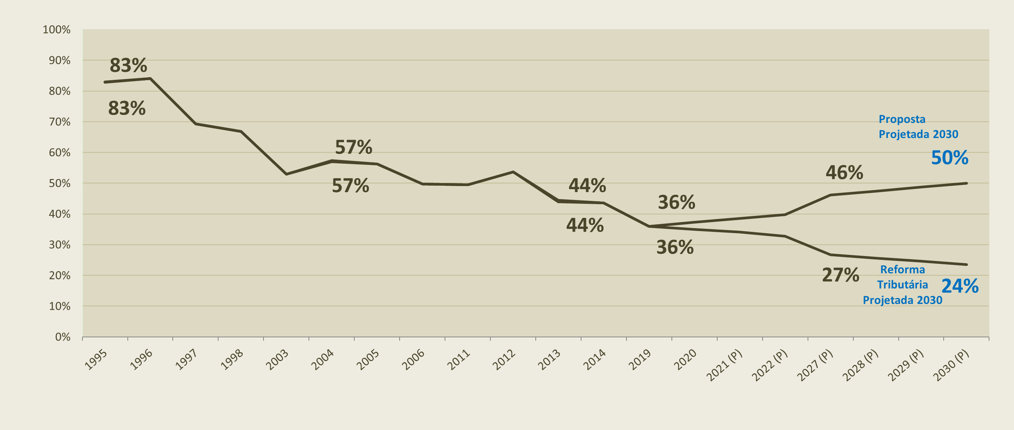
Brasil: Processamento de Soja 2030
Fonte: ABIOVE

Slide 7
Proposta 1
Art. 1º Acrescente-se a seguinte alínea “e” ao inciso III do art. 146 da Constituição Federal, constante do art. 1º Proposta de Emenda à Constituição nº 45, de 2019:
“Art.146. ......................................................................................
.....................................................................................................
III - ...............................................................................................
.....................................................................................................
e) modalidade incentivada de créditos restituíveis à industrialização de produtos agropecuários, especificamente no caso da contribuição prevista no artigo 195, V.
....................................................................................................”
Art. 2º Modifique-se o inciso III do art. 149-B da Constituição Federal, constante do art. 1º da Proposta de Emenda à Constituição nº 45, de 2019:
“Art. 149-B. ......................................................................................
.........................................................................................................
III – os mesmos regimes específicos, diferenciados ou favorecidos de tributação, excetuadas as hipóteses previstas nesta Constituição; e
.......................................................................................................”

Slide 8
Proposta 2
Art. 1º Acrescente-se, onde couber, o seguinte artigo à Proposta de Emenda à Constituição nº 45, de 2019:
“Art. XX O art. 187 da Constituição Federal passa a vigorar acrescido do seguinte § 3º:
‘Art. 187. ......................................................................................
.....................................................................................................
§3º Incumbe ao Poder Público, na forma de lei complementar, estabelecer os mecanismos necessários para desenvolver, estimular e garantir o diferencial competitivo da indústria nacional que promova agregação de valor à produção agrícola brasileira, no que tange aos tributos previstos nos artigos 156-A e 195, V, desta Constituição.’”

Slide 9
Obrigado!

